Slide 1
MySQL 网络存储方案
网络存储技术

Slide 2
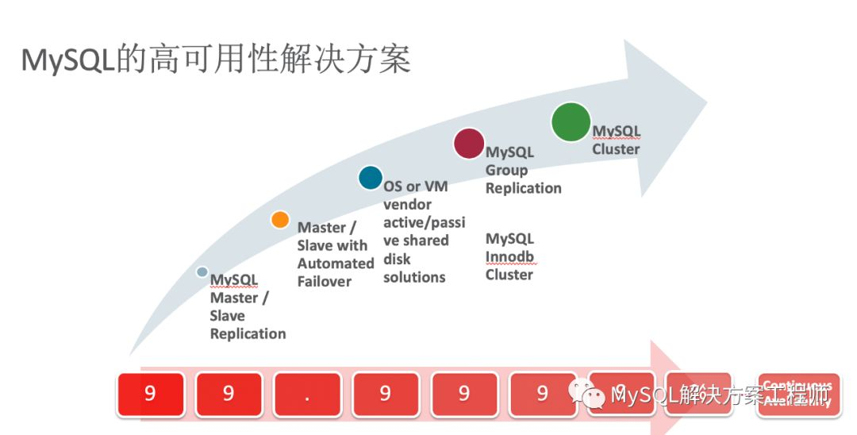
MySQL的高可用性解决方案目前大致分为5种，按照高可用的级别（99.9999%为最高级）排序依次为，主从复制、具有自动故障转移功能的主从复制、利用共享存储、OS或虚拟化软件实现主备架构、MySQL Group Replication 群组复制，以及MySQL NDB Cluster。

Slide 3
MySQL多节点方案
MySQL Replication 主从复制
允许数据从一台实例上复制到一台或多台其它的实例上。
MySQL Group Replication (MRG) 群组复制
群组复制提供更好的冗余性、自动恢复以及写入扩展。
InnoDB 集群
基于群组复制，提供了易于管理的API、应用故障转移和路由、易于配置，提供比群组复制更高级别的可用性。
NDB 集群 (MySQL集群)
容易与MySQL InnoDB Cluster混淆，是另外一款产品，提供更高级别的可用性和冗余性。适用于分布式计算环境，使用内存型的NDB存储引擎。

Slide 4
主从复制

Slide 5
MySQL主从复制
概念
MySQL 主从复制是指数据可以从一个MySQL数据库服务器主节点复制到一个或多个从节点。MySQL 默认采用异步复制方式，这样从节点不用一直访问主服务器来更新自己的数据，数据的更新可以在远程连接上进行，从节点可以复制主数据库中的所有数据库或者特定的数据库，或者特定的表。
主要用途
读写分离
使用主从复制，让主库负责写，从库负责读，这样，即使主库出现了锁表的情景，通过读从库也可以保证业务的正常运作。
实时备份
当系统中某个节点发生故障时，可以方便的故障切换
高可用HA
架构扩展
随着系统中业务访问量的增大，如果是单机部署数据库，就会导致I/O访问频率过高。有了主从复制，增加多个数据存储节点，将负载分布在多个从节点上，降低单机磁盘I/O访问的频率，提高单个机器的I/O性能。

Slide 6

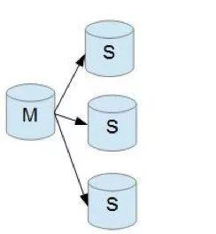
MySQL主从形式
一主一从和一主多从是最常见的主从架构，实施起来简单并且有效，不仅可以实现HA，而且还能读写分离，进而提升集群的并发能力。

Slide 7

MySQL主从形式
双主复制，也就是互做主从复制，每个master既是master，又是另外一台服务器的slave。这样任何一方所做的变更，都会通过复制应用到另外一方的数据库中。

Slide 8
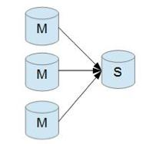
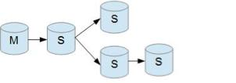
MySQL主从形式
级联复制模式下，部分slave的数据同步不连接主节点，而是连接从节点。因为如果主节点有太多的从节点，就会损耗一部分性能用于replication，那么我们可以让3~5个从节点连接主节点，其它从节点作为二级或者三级与从节点连接，这样不仅可以缓解主节点的压力，并且对数据一致性没有负面影响。
多主一从可以将多个mysql数据库备份到一台存储性能比较好的服务器上。

Slide 9
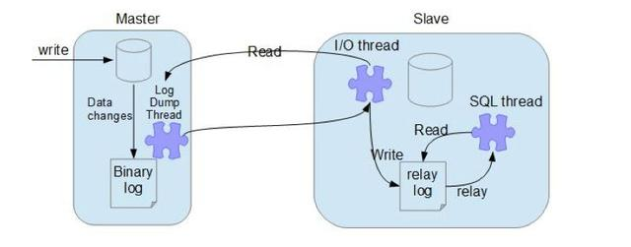
MySQL主从复制
MySQL主从复制涉及到三个线程，一个运行在主节点（log dump thread），其余两个(I/O thread, SQL thread)运行在从节点，如下图所示:
Notes:
主节点 binary log dump 线程 当从节点连接主节点时，主节点会创建一个log dump 线程，用于发送bin-log的内容。在读取bin-log中的操作时，此线程会对主节点上的bin-log加锁，当读取完成，甚至在发动给从节点之前，锁会被释放。
从节点I/O线程 当从节点上执行`start slave`命令之后，从节点会创建一个I/O线程用来连接主节点，请求主库中更新的bin-log。I/O线程接收到主节点binlog dump 进程发来的更新之后，保存在本地relay-log中。
从节点SQL线程 SQL线程负责读取relay log中的内容，解析成具体的操作并执行，最终保证主从数据的一致性。

Slide 10
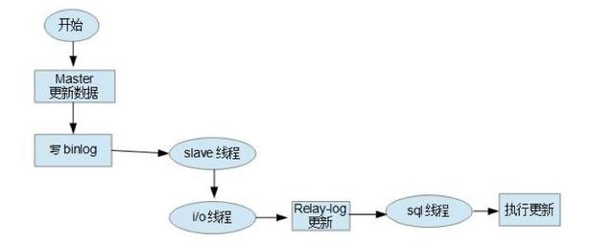
复制过程
要实施复制，首先必须打开Master 端的binary log（bin-log）功能，否则无法实现。
因为整个复制过程实际上就是Slave 从Master 端获取该日志然后再在自己身上完全顺序的执行日志中所记录的各种操作。如下图所示：

Slide 11
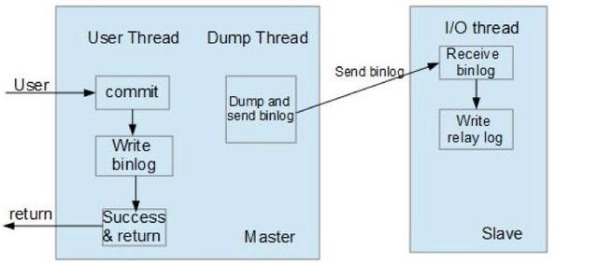
MySQL主从复制模式 - 异步模式
MySQL 主从复制默认是异步的模式。MySQL增删改操作会全部记录在binary log中，当slave节点连接master时，会主动从master处获取最新的bin log文件。并把bin log中的sql relay。
异步模式（mysql async-mode）
异步模式如下图所示，这种模式下，主节点不会主动push bin log到从节点，这样有可能导致failover的情况下，也许从节点没有即时地将最新的bin log同步到本地。

Slide 12
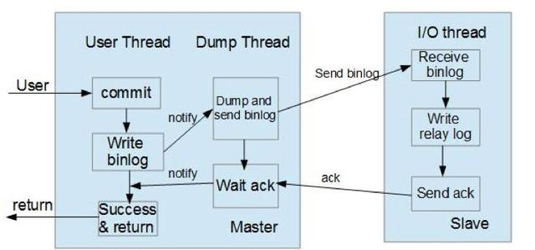
MySQL主从复制模式 - 半同步模式
这种模式下主节点只需要接收到其中一台从节点的返回信息，就会commit；否则需要等待直到超时时间然后切换成异步模式再提交；这样做的目的可以使主从数据库的数据延迟缩小，可以提高数据安全性，确保了事务提交后，binlog至少传输到了一个从节点上，不能保证从节点将此事务更新到db中。性能上会有一定的降低，响应时间会变长。如下图所示：

Slide 13
MySQL主从复制模式 - 全同步模式
全同步模式是指主节点和从节点全部执行了commit并确认才会向客户端返回成功。

Slide 14
MGR 群组复制

Slide 15
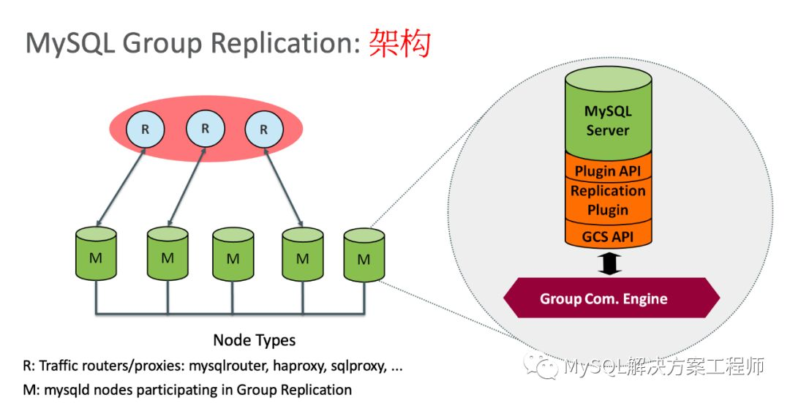
MGR 群组复制
由若干个节点共同组成一个复制组，一个事务的提交，必须经过组内大多数节点（N / 2 + 1）决议并通过，才能得以提交。如上图所示，由3个节点组成一个复制组，Consensus层为一致性协议层，在事务提交过程中，发生组间通讯，由2个节点决议(certify)通过这个事务，事务才能够最终得以提交并响应。群组复制依靠分布式一致性协议(Paxos协议的变体)，实现了分布式下数据的最终一致性

Slide 16
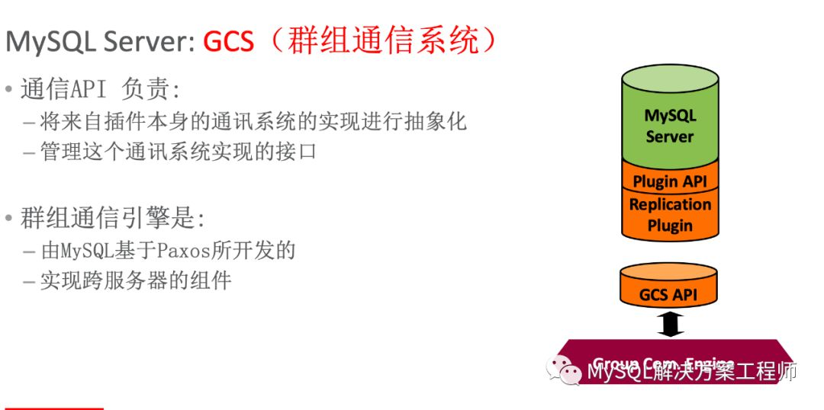
MGR 群组复制

Slide 17
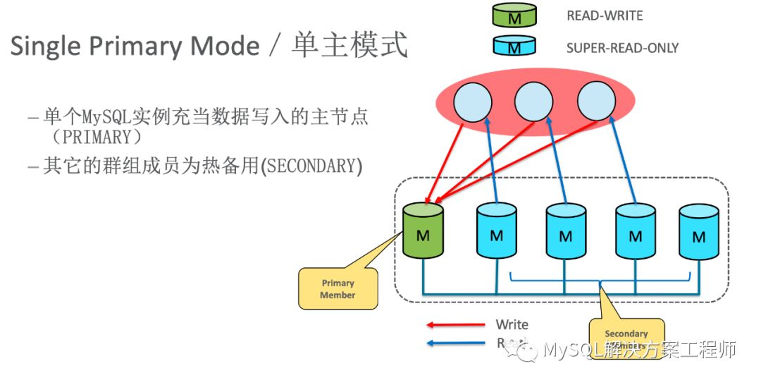
MGR 群组复制

Slide 18
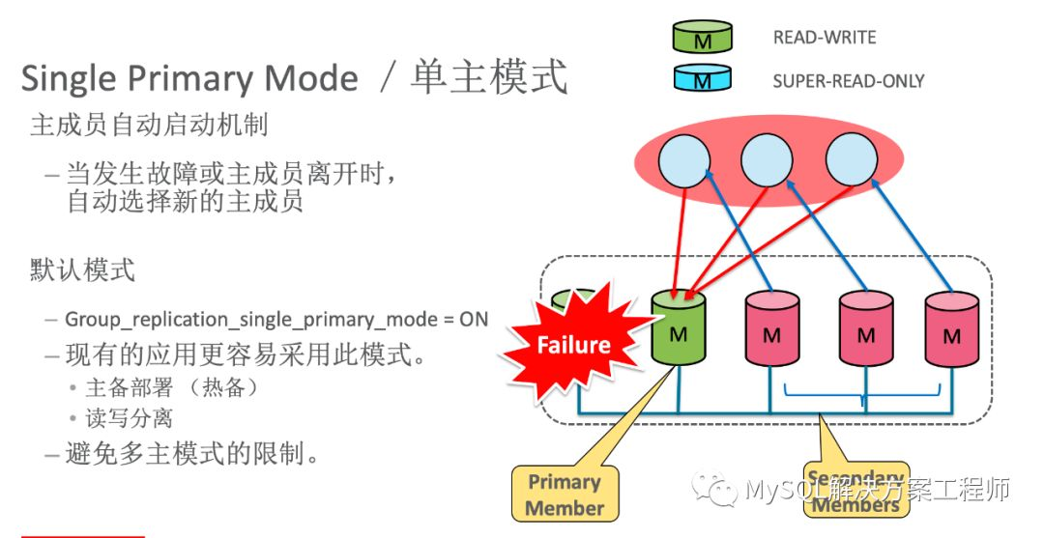
MGR 群组复制

Slide 19
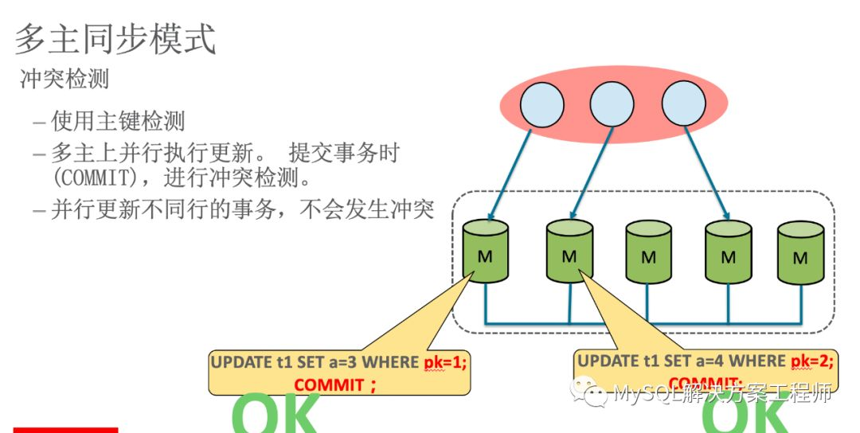
MGR 群组复制

Slide 20
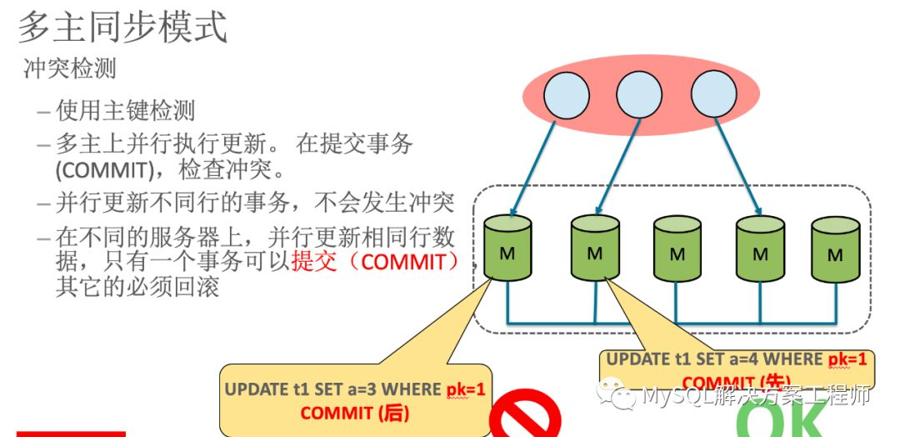
MGR 群组复制

Slide 21
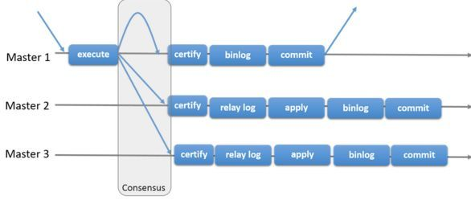
MGR 群组复制 - 多主模式
群组复制中通过 Group Replication Protocol 协议及 Paxos 协议，形成的整体高可用解决方案同时增加了 certify 的概念，负责检查事务是否允许提交，是否与其它事务存在冲突 ,Group Replication 是由多个节点共同组成一个数据库集群，每个节点都可以单独执行事务，但是 read-write （ rw ）的操作只有在组内验证后才可以 commit ， Read-only(RO) 事务是不需要验证可以立即执行，当一个事务在一个节点上提交之前，会在组内自动进行原子性的广播，告知其他节点变更了什么内容 / 执行了什么事务，然后为该事物建立一个全局的排序，最终，这意味着所有的服务器都以相同的顺序接收相同的事务集。因此，所有服务器都按照相同的顺序应用相同的变更集，因此它们在组中保持一致。在多主模式下，该组的所有成员都设置为读写模式。

Slide 22
InnoDB集群

Slide 23
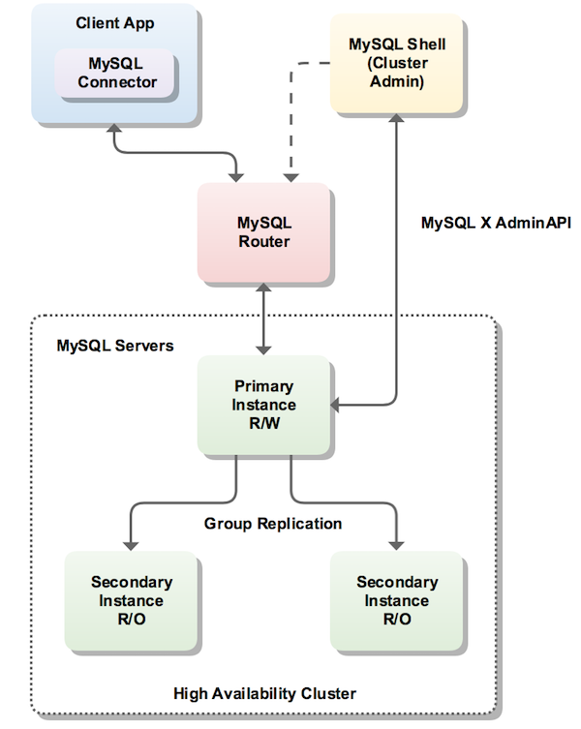
InnoDB集群
InnoDB版本：InnoDB 5.7.20；
NDB Cluster版本：不支持；
最大存储长度：64TB；
事物：所有标准事物类型；
多版本并发控制：支持；
数据压缩：支持；
大行支：VARBINARY、VARCHAR、BLOB；
同步支持：半同步、异步；
块读取：支持；
块写入：需要使用水平分区；
高可用性：高；

Slide 24
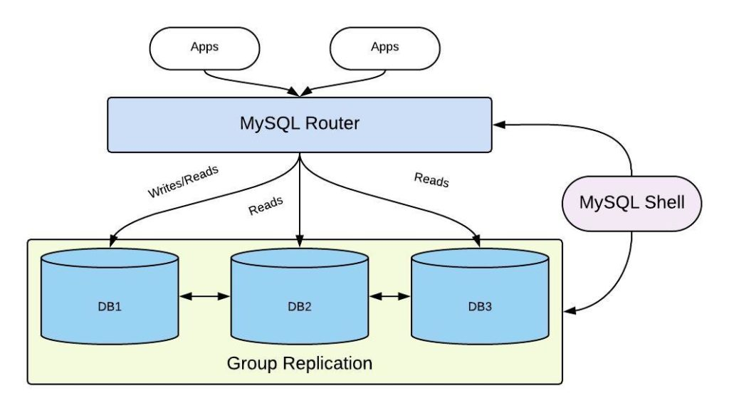
InnoDB集群

Slide 25
InnoDB集群工作原理
MySQL InnoDB集群提供了一个集成的，本地的，HA解决方案。Mysq Innodb Cluster是利用组复制的 paxos 协议，保障数据一致性，组复制支持单主模式和多主模式。
MySQL InnoDB集群由以下几部分组成：
MySQL Servers with Group Replication：向集群的所有成员复制数据，同时提供容错、自动故障转移和弹性。
MySQL Router：确保客户端请求是负载平衡的，并在任何数据库故障时路由到正确的服务器。
MySQL Shell：通过内置的管理API创建及管理Innodb集群。

Slide 26
NDB集群

Slide 27
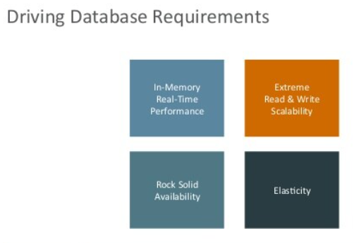

Slide 28
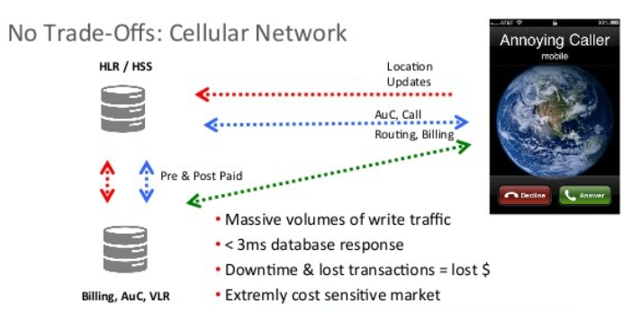

Slide 29
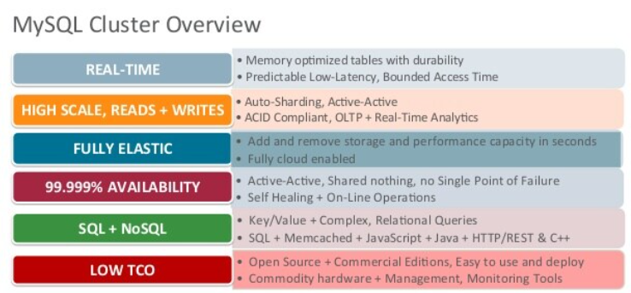

Slide 30
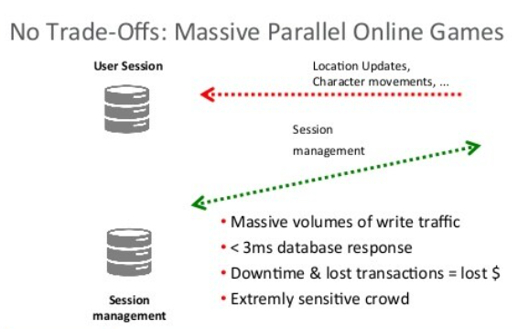

Slide 31
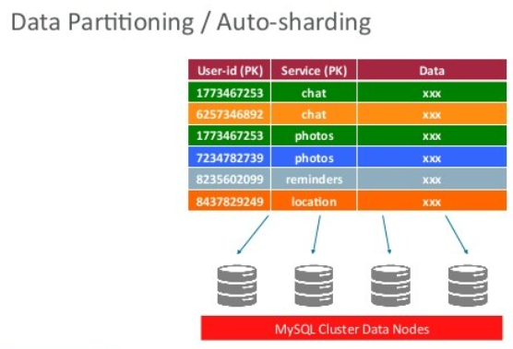

Slide 32
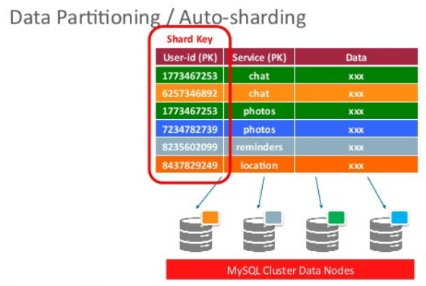

Slide 33
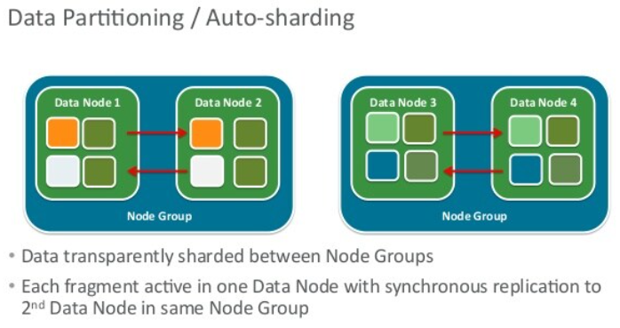

Slide 34
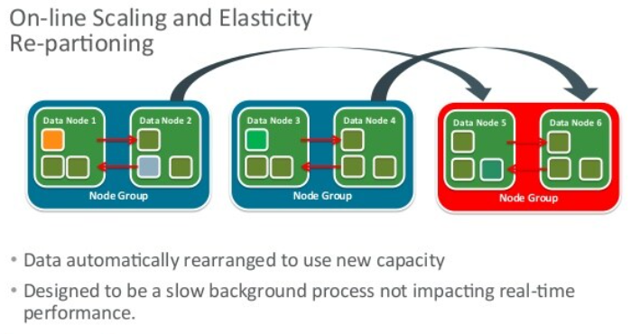

Slide 35
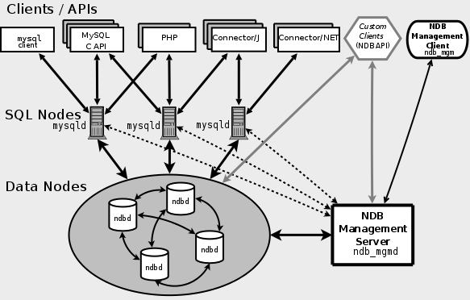
NDB集群架构

Slide 36
NDB集群特性
InnoDB版本：InnoDB 5.7.20；
NDB Cluster版本： NDB 7.5.8/7.6.4；
最大存储长度：128TB；
事物：读提交；
多版本并发控制：不支持；
数据压缩支持：不支持；
大行支持：BLOB、 TEXT；
同步支持半：自动同步；
块读取：支持；
块写入：支持；
高可用性：非常高；

Slide 37
NDB存储引擎
MySQL Cluster 使用了一个专用的基于内存的存储引擎（NDB引擎），这样做的好处是速度快， 没有磁盘I/O的瓶颈，但是由于是基于内存的，所以数据库的规模受系统总内存的限制，如果运行NDB的MySQL服务器一定要内存够大，比如4G, 8G, 甚至16G。NDB引擎是分布式的，它可以配置在多台服务器上来实现数据的可靠性和扩展性，理论上 通过配置2台NDB的存储节点就能实现整个数据库集群的冗余性和解决单点故障问题。
缺点
基于内存，数据库的规模受集群总内存的大小限制
基于内存，断电后数据可能会有数据丢失，这点还需要通过测试验证。
多个节点通过网络实现通讯和数据同步、查询等操作，因此整体性受网络速度影响，
因此速度也比较慢
优点
多个节点之间可以分布在不同的地理位置，因此也是一个实现分布式数据库的方案。
扩展性很好，增加节点即可实现数据库集群的扩展。
冗余性很好，多个节点上都有完整的数据库数据，因此任何一个节点宕机都不会造成服务中断。
实现高可用性的成本比较低，不象传统的高可用方案一样需要共享的存储设备和专用的软件才能实现，NDB 只要有足够的内存就能实现。

Slide 38
NDB功能节点
NDB集群由3个不同功能的服务构成，每个服务由一个专用的守护进程提供，一项 服务也叫做一个节点，下面来介绍每个节点的功能。
The management (MGM) node：
管理节点（MGM节点），用来实现整个集群的管理，理论上一般只启动一个，而且宕机也不影响 cluster 的服务，这个进程只在cluster 启动以及节点加入集群时起作用， 所以这个节点不是很需要冗余，理论上通过一台服务器提供服务就可以了。
The storage or database (DB) node：
数据节点（NDB节点），用来存储数据，可以和管理节点(MGM)、 用户端节点(API)处在不同的机器上，也可以在同一个机器上面，集群中至少要有一个DB节点，2个以上 时就能实现集群的高可用保证，DB节点增加时，集群的处理速度会变慢。
The client (API) node：
SQL节点（MySqld节点），通过他实现 Cluster DB 的访问，这个节点也就是普通的 mysqld 进程， 需要在配置文件中配置ndbcluster 指令打开 NDB Cluster storage engine 存储引擎，增加 API 节点会提高整个集群的并发访问速度和整体的吞吐量，该节点 可以部署在Web应用服务器上，也可以部署在专用的服务器上，也开以和DB部署在 同一台服务器上。
这3类节点可以分布在不同的主机上，比如 DB 可以是多台专用的服务器，也可以 每个DB都有一个API，当然也可以把API分布在Web前端的服务器上去，通常来说， API越多cluster的性能会越好。

Slide 39
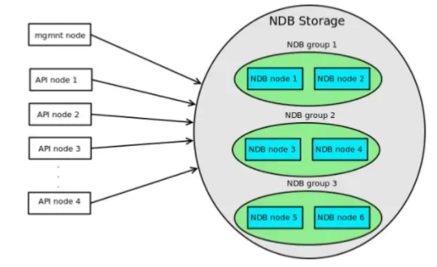
NDB集群结构

Slide 40
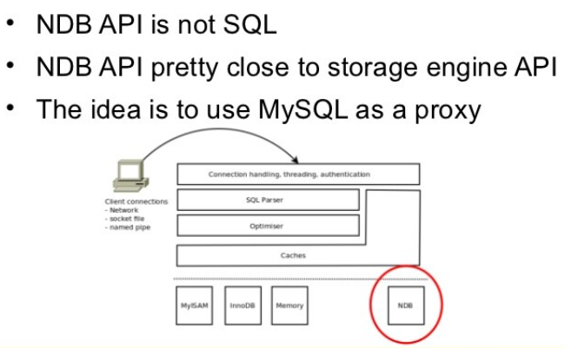
NDB API

Slide 41
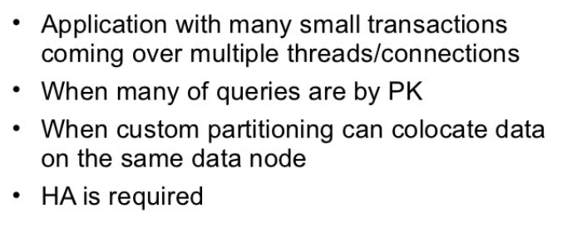
NDB优势

Slide 42
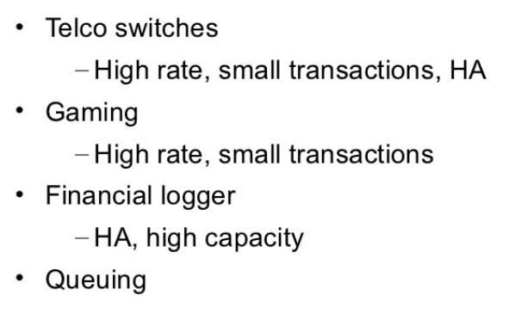
NDB优势

Slide 43
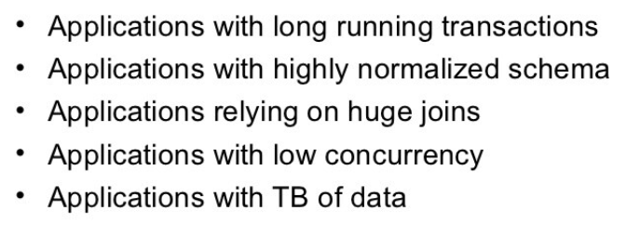
NDB劣势

Slide 44
结束
MySQL 集群数据库NDB

